Slide 1
삼국 약식 체스 260721-

Slide 2
게임 설명
체스의 기물 [킹, 퀸, 나이트, 비숍, 록, 폰] 의 이동 규칙을 변용, 기물 고유의 공격 범위를 가짐.
상대방 킹을 먼저 잡는 플레이어가 승리
3:3, 5:5 대전이 가능. 3:3부터는 킹 필수 선택
차례에 따라 양쪽의 플레이어가 기물을 움직이는데,
절대시간 Time이 흐르고 (단위: 0.1초씩 흐름. 1초 = 게임상에서 1일),
각 캐릭터마다 고유한 waiting time 있음. 절대시간이 흘러 waiting time 0 이 되면 컨트롤 가능
기물을 컨트롤 하고 나면 waiting time 이 다시 세팅 됨
1일 마다 양쪽 플레이어에 SP (Skill Point) 1이 충전되고, 캐릭터마다 고유한 기술 발동 가능

Slide 3
메인 화면 (진영)
전투(게임 공간) ➔ 튜토리얼, AI 대전, 온라인 대전 ➔ 1:1, 3:3, 5:5 체스
도시(내 캐릭터 관리) ➔ 장수 관리, 도시 관리 ➔ 장수 정보, 장수 업글, 도시 정보, 도시 증축
상점(금화/카드 구매) ➔ 금화 구매 ➔ 군량 구매, 건축자재 구매, 장수카드 구매
랭킹(다른 플레이어 공적 보기) ➔ 랭킹 보기 ➔ 다른 도시 방문
환경설정(계정 관리) ➔ 비밀번호 변경, 결제 내역

Slide 4
상점 1
금화 : 모든 거래는 금화로 이뤄짐. 금화 ⬄ 현금 (1냥 = 백 원)
군량 : 게임을 할 수 있는 코인, 1 기물당 군량 1 소모, 도시 레벨에 따라 충전 속도 달라짐
장수 카드 : 각 캐릭터 당 레벨 업에 필요한 카드 수가 모이면 레벨 업 가능.
처음으로 등장한 캐릭터는 캐릭터 보유 풀로 이동
건축 자재 : 도시 증축. 보유 캐릭터 풀을 늘릴 수 있음
캐릭터 풀이 가득 찬 상태에서 장수 카드 구매할 수 없음. 장수 카드 뽑는 도중 캐릭터 풀이 가득차면, 기존의 풀에서 캐릭터를 방출하거나, 뽑은 캐릭터 카드를 보관함으로,
증축 후 보관함에 있던 카드를 캐릭터 풀로 가져올 수 있음

Slide 5
상점 2
금화 : 10냥 1천원, 60냥 5천원, 120냥 1만원, 세 종류 제공 (1냥 =백 원)
군량 : 1냥에 군량 20 충전
건축 자재 : 1냥에 자재 1 충전
장수 카드 : 10냥에 장수카드 1장, 20냥에 장수카드 3장, 30냥에 장수카드 5장
S-C 등급 사이
잉여 카드 리사이클 : 게임을 하다 보면 필요 없는 카드가 생김.
종류에 상관 없이, 10장을 소모해서 새 카드 1장을 뽑을 수 있음
10장에 대한 평균 점수 (S=10,A=8,B=6,C=4,D=2) 로, 반올림 후 가장 가까운 등급 1장
평균이 걸쳐질 때 (9, 7, 5, 3점) 위/아래 등급에 있는 카드 모두를 대상으로 렌덤 선택
아이템
둔갑천서 (10냥) : 레벨 및 보유 책략 초기화, 다시 선택 가능

Slide 6
도시
레벨 1부터 9까지 있고 군량 생산량, 캐릭터 보유 덱 크기가 달라짐 (엑셀 참조)
(도시 레벨에 따른 풍경 이미지 변경)
장수 관리 메뉴
장수 일람, 장수 정보 : 성명, 급, 고유기술 및 설명, 레벨, 능력, 책략
기물 별 출전 승/패 수, 적 처치 수
장수 업그레이드 메뉴 ➔ 향상 능력(HP/MP/데미지 택1), 책략(지원/환술 택1)
도시 관리 메뉴
현재 도시 정보 : 도시 레벨, 군량 생산량, 캐릭터 풀 수, 보유 장군 수, 재료 현황
동맹 도시 리스트
증축 메뉴

Slide 7
랭킹
장군 기물 별, 토탈 출전 승/패 수, 적 처치 수 랭킹
캐릭터 정보, 사용자 정보
사용자의 도시 방문하기
도시 레벨, 보유 장수 풀 공개 (보유 장수들의 상세 정보 미공개)
동맹 맺기 ➔ 다른 한쪽이 수락하면 보유 장수들의 상세 정보도 공개
도시 랭킹
도시 레벨, 보유 장군 수, 보유 장군들의 급 대로 환산 카운트하여 합계 랭킹
S=10, A=8, B=6, C=4, D=2

Slide 8
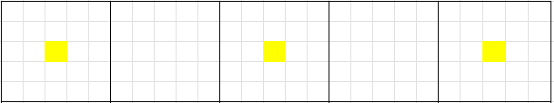
전투 (전투 전)
[AI 대전, 온라인] 선택
[3:3, 5:5] 대결 선택
군량 체크 (충분하지 않다면 선택 불가)
기물 선택 (킹은 이미 선택되어 있음)
기물과 캐릭터 카드 매치 > 장수 선택 화면
기물 위치 선정 [5 x 25 맵 제공]
[준비완료]
상대편이 완료되었는지 대기 최대 1분. 1분이 초과할 경우 커넥션 체크를 해서,
상대방이 연결이 끊겼다면 안내 후 끝냄.
연결 되었다면 전투화면으로 이동
공격 방향

Slide 9
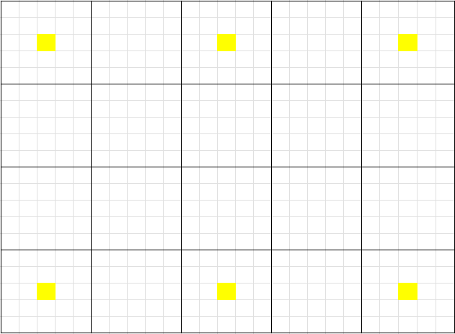
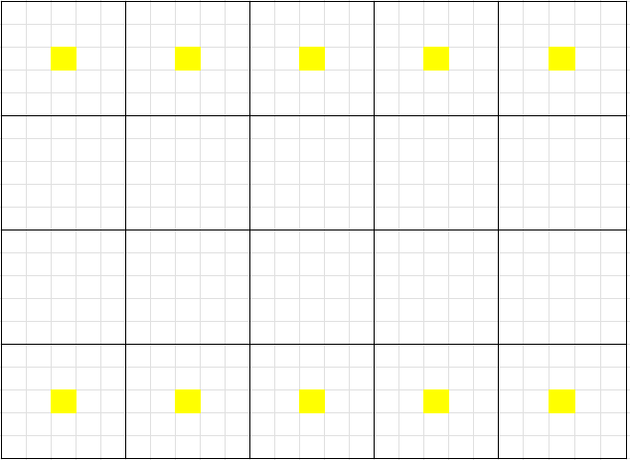
전투 (전투 직전)
누가 위, 누가 아래 플레이어를 결정 (또는 좌/우)
통솔력 기준으로 전 캐릭터 정렬, 동점인 캐릭터들 간 순서는 랜덤으로 결정
각자 맵을 탐방하며 전략을 짜는 시간 15초 제공, 20초를 세는데, 5초전부터 카운트 다운 표시
자기 것 및 상대방 기물을 클릭했을 때 캐릭터 장수 정보를 확인 가능
기물 왼쪽 아래에 장수 급과 레벨이 표시됨
상단에는 HP(초록), MP(파랑), Waiting time (흰색, 내 턴이 끝나면 회색으로 채움)
[3:3] 전투, [5:5] 전투 = 20 x 25 바둑판식 맵
A2

Slide 10
전투 화면
절대 시간 흐름 영역 (실제시간 1초를 게임상에서 1일로 표시, 0.1초 단위 시간 증가 보임)
SP 바 영역 (time 100 마다 1씩 증가, 최대 SP = 3:3일 때 15, 5:5일 때 25)
S급 부터 B급 까지 장수가 있다면, 이들의 고유 기술 버튼 리스트 영역
버튼 누르면, 잠깐 절대시간 멈추고 기술 애니메이션 표시 1-3초
발동된 고유 기술에 대한 이름과 시간 표시 영역, 해당 캐릭터의 왼쪽 위에 배지
게임 맵 화면 영역: 줌, 스크롤 기능 제공
어떤 캐릭터가 waiting time 이 0이 되어 제어권을 가졌을 때 제어 모달
이동(또는 제자리) ➔ 공격 or 책략 or 명상
제어 중일때는 절대 시간 멈춤. (명상 = MP 회복 +1)
공격 or 책략 or 명상까지 끝냈을 때 절대시간 +1 흐름
제어 최대 시간 20초: 그 이후로도 상대가 플레이 중이라면 [차례 넘기기] 버튼
SP
A2

Slide 11
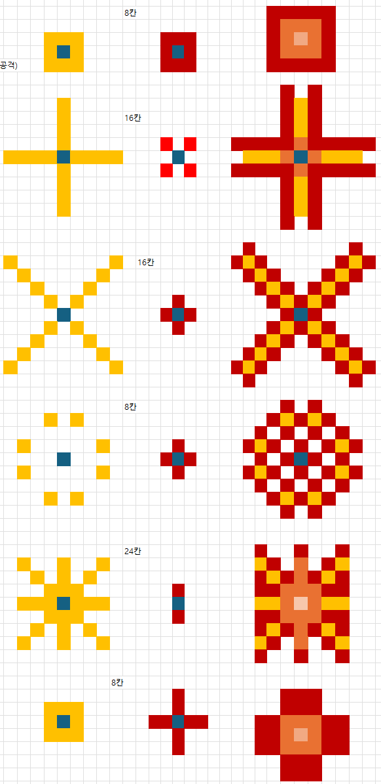
King
기물의 이동과 공격
Rock
 | 이동 | 공격
King | 8방향 1칸 | 8방향 1칸
Rock | 십자로 4칸 | 대각 1칸
Bishop | 대각 4칸 | 4방향 1칸
Knight | 전진2+대각1칸 | 4방향 1칸
Queen | 8방향 3칸 | 상하 1칸
Pawn | 8방향 1칸 | 4방향 2칸 (최대 2명 공격)
Bishop
(좌) 노란색은 이동범위,
(중) 빨간색은 공격범위
(우) 이동하며 공격했을 때 한 턴에 최대 공격 가용 범위
Knight
Queen
Pawn

Slide 12
전투 중 화면
절대시간 흐름
14초
절대시간 흐름
14초
절대시간 흐름
SP 바 영역
SP 바 영역
SP 바 영역
발동 가능한 고유 기술 들
발동 가능한 고유 기술 들
발동 가능한 고유 기술 들
장수 명
고유기술
장수 명
고유기술
장수 명
고유기술
이동
유비 관련 정보
공격
책략
명상
SP
SP
A2
A2
장수 이름 [기물]
HP, MP, 공격력
무력, 지력, 통솔력
A님이 “유비”를 제어 중입니다.
유비
Waiting
time
턴 넘기기
조조
관우
내가 제어권을 가졌을 때
상대가 제어권을 가졌을 때
누구의 턴도 아닐 때

Slide 13
전투 중
기물 아이콘 구성 왼쪽 {아래: 급+레벨}, {위: 고유기술 발동 상태 – 본인 버프 기술}
오른쪽 아래: 환술, 디버프 상태. 오른쪽 위: 버프 효과 (Critical 100%, 데미지 반감)
오른쪽 아래나 위는 버프, 디버프 카드가 중첩되어 보일 수 있음.
SP
Cr
A2
A2
A↓
A2

Slide 14
전투 종료
조조의 고유기술을 제외하고(2번 격파해야 함), 상대의 군주 캐릭터를 퇴각시키면 승리
승리 보상
군량 +1
장수 카드 1장
팀에 D급 장수 1명이 포함되었을 때: C급 장수 중 1장
팀에 D급 장수 2명을 놓고 승리: B급 장수 중 1장
그 외: B-D급 장수 중 1장
패배 보상
장수 카드 C-D급 장수 중 1장
각 출전 캐릭터의 승패 기록
SP
A2

Slide 15
처음 게임을 실행했을 때
로그인/소셜 로그인 유도
로그인 후, 튜토리얼 전투.
튜토리얼 전투 후 초기 캐릭터 지급으로, S-D급 각 1명, 총 5명
도시 이름 정하기, 도시 화면 및 메인 메뉴 설명

Slide 16
게임 컨셉
도시 화면(메인 메뉴들 화면) 및 전투 준비는 다키스트 던전 컨셉으로 (아이템 없음)
전투 화면은 기물 이동은 체스와 닮았음. 삼국지 영걸전 + 악튜러스 컨셉으로
상점과 캐릭터 레벨업은 리지니 L2M 컨셉으로
랭킹과 이웃 도시 보기는 Clash of Clan 컨셉으로

Slide 17
캐릭터 구성
무력, 지력, 통솔력이 각각 0-100
무력: Critical Rate 에 영향 ➔ Critical 발생 확률 = (30 + [내 무력 – 상대방 무력]) %
지력: 환술 성공률에 영향 ➔ 환술 성공률 = (20 + [나의 지력 – 상대방 지력]) %
통솔력: Waiting time 에 영향 ➔ Waiting time = 190 - 통솔력
랭킹과 이웃 도시 보기는 Clash of Clan 컨셉으로
S-D 사이 등급표기, 사진
레벨 및 능력치 구성
1-9 사이 Level 표시 및 HP, MP, 데미지 표시
Level 1 HP 10, MP 5, AT(데미지) 2, 이후 Lv+1 마다 [HP+5, MP+2, AT+1] 중 택1

Slide 18
지원
증폭 | 아군 1명의 1회 공격을 Critical 100% 로 만들어줌
반감 | 아군 1명이 1번, 받는 데미지가 절반이 됨
회복 | 8방향 내 아군 1명의 HP 회복 (최대 체력의 20%)
결계 | time 200 동안 아군 1명이 환술에 걸리지 않음. 모든 환술 무효
화계/진화 | 가로 1 x 세로 1 영역에 time 100 마다 HP 1씩 감소하는 지형 생성
수계/매립 | 맵 중 가로 1 x 세로 1 영역에 유닛을 위치시킬 수 없는 지형 생성
선공 | 아군 1명의 waiting time -100
대회복 | 8방향 내 아군들의 HP 회복 (최대 체력의 20%)
캐릭터 구성 - 책략
Lv+1 마다 [지원, 환술] 중 택1
Level | 지원 | 소모 MP | 환술 | 소모 MP
2 | 증폭 | 1 | 공포 | 1
3 | 반감 | 1 | 침묵 | 1
4 | 회복 | 2 | 함정 | 2
5 | 결계 | 2 | 탈진 | 2
6 | 화계/진화 | 2,1 | 유인 | 2
7 | 수계/매립 | 3,1 | 경직 | 3
8 | 선공 | 3 | 질병 | 3
9 | 대회복 | 3 | 초선 | 3
환술
공포 | time 200 동안 적군 1명의 공격력이 절반이 됨
침묵 | time 200 동안 적군 1명이 버프/환술을 사용할 수 없음
함정 | 적군 1명의 waiting time +50, HP 1 감소
탈진 | time 200 마다 체력이 1씩 감소 (결계로 해제 가능)
유인 | 적군 1명을 컨트롤: 이동만 가능
경직 | 적군 1명의 waiting time +100
질병 | time 100 마다 체력이 1씩 감소 (결계로 해제 가능)
초선 | 적군 1명을 컨트롤: 이동+공격

Slide 19
고유 스킬
S-B 등급 캐릭터는 고유 스킬을 가지고 있음.
SP 소모 : B등급은 4, A등급은 5, S등급은 6
스킬 목록은 엑셀파일 참조
전투 동안 각 캐릭터는 고유 스킬을 1번 사용 가능
단, 제갈량이 고유기술 시전 후, 이미 사용했던 동료들의 고유 스킬 재사용 가능

Slide 20
UI update 260804-

Slide 21

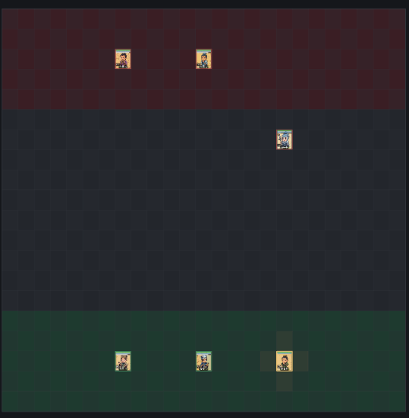
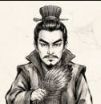

모바일 화면 기준,
1 게임 시작 직후
2 상대방 차례: 기다림
3 시간이 흐름
4 내 차례: 포커스 됨
5 고유 스킬 발동 체크
6 고유 스킬 발동
7 명령 이동
8 명령 공격
9 명령 책략
10 명령 명상
11 아군/적군 기물 체크
11 턴종료
항복
시스템 대화창 대화 예시
조운이 이동했다. (A3 → E3)
조운이 공격했다. (유봉)
조운이 이동 했다. (A3→ E3)
조운이 명상 했다. (MP+2)
조운이 ‘고유기술’ 을 발동했다!
(간뇌도지 효과에 대한 설명)
조운이 퇴각했다.
조운이 ‘공포‘ 를 시전했다 (유봉)
책략이 성공했다! (유봉 AT 절반)
책략이 실패했다.
이동
공격
책략
명상
종료

Slide 22
모바일 화면 기준,
4 내 차례: 포커스 됨
항복
조운이 이동했다. (A3 → E3)
내가 걸린 버프, 디버프들
이동
공격
책략
명상
종료

Slide 23
모바일 화면 기준,
5 고유 스킬 발동 체크
항복
조운이 이동했다. (A3 → E3)
고유 스킬 제목
발동하시겠습니까?
고유 스킬에 대한 설명칸
아니오
예
내가 걸린 버프, 디버프들
이동
공격
책략
명상
종료

Slide 24
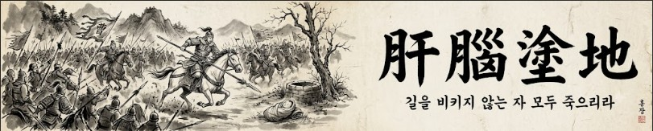
모바일 화면 기준,
6 고유 스킬 발동
항복
항복
조운이 ‘고유기술’ 을 발동했다!
(간뇌도지 효과에 대한 설명)
내가 걸린 버프, 디버프들
내가 걸린 버프, 디버프들
이동
공격
책략
명상
종료
이동
공격
책략
명상
종료

Slide 25
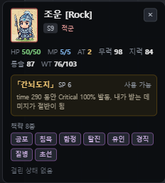
모바일 화면 기준,
11 아군/적군 기물 체크
항복
조운이 ‘고유기술’ 을 발동했다!
내가 걸린 버프, 디버프들
이동
공격
책략
명상
종료

Slide 26
UI update 260812-

Slide 27
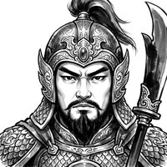
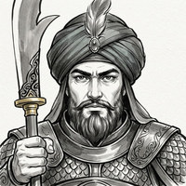
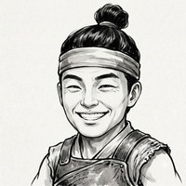
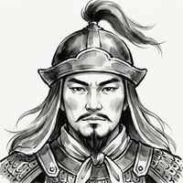
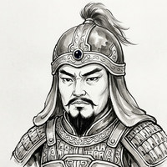
모바일 화면 기준, 게임 화면
체스판 위/아래에 게임 등장 캐릭터 카드들로 재구성
위에서부터 한 줄 씩 배치: [기물 이름], [사진], [클래스, 장수 성명, 레벨], [HP], [대기시간], [고유기술(필요SP)]
고유 기술 상태
주황색 : SP가 모자람
초록색 : 사용 준비됨
회색 : 이미 사용함
캐릭터 대기 시간 0 되면 해당 캐릭터 카드에 포커스
전투 불능 상태가 되었을 때 [퇴각] 아이콘 표출, 고유기술 버튼 disabled
시스템 대화창 히스토리 확인 버튼: 오른쪽 상단으로
클릭했을 때 대화 목록, 그 아래 [항복] 버튼
가장 상단에 절대시간(일수), 현재 차례 요약 텍스트
시스템 대화 메시지는 체스판 중앙에 표시
북군 SP와 남군 SP는 각각 숫자로 표시
북군
SP
남군 SP
…
대기 중
현재 차례
퇴각
1
1
King
Queen
Bishop
Knight
Rock
[기물 이름]
[기물 이름]
[기물 이름]
[성명 Lv.0]
[성명 Lv.0]
[성명 Lv.0]
[성명 Lv.0]
[성명 Lv.0]
[퇴각]
HP
10
HP
10
HP
10
HP
10
HP
10
대기
X 일
대기
X 일
대기
X 일
대기
X 일
대기
X 일
고유기술(SP)
고유기술(SP)
고유기술(SP)
[성명 Lv.0]
[성명 Lv.0]
[성명 Lv.0]
HP
10
HP
4
HP
0
대기
X 일
대기
차례
대기
X 일
고유기술(SP)
고유기술(SP)
고유기술(SP)
고유기술 :
주황색 : SP가 모자람
초록색 : 사용 준비됨
회색 : 이미 사용함
조운이 ‘고유기술’ 을 발동했다!
조운이 ‘고유기술’ …
조운이 ‘고유기술’ …
King
Queen
Bishop
Knight
Rock
조운이 ‘고유기술’ …
항복
[성명 Lv.0]
[성명 Lv.0]
[성명 Lv.0]
[성명 Lv.0]
[성명 Lv.0]
HP
10
HP
10
HP
10
HP
10
HP
10
대기
X 일
대기
X 일
대기
X 일
대기
X 일
대기
X 일
고유기술(SP)
고유기술(SP)
고유기술(SP)

Slide 28

모바일 화면 기준, 체스판 확대/축소
100% 확대 비율로 표시
적군이나 아군이 이동할 때,
또는 아군의 턴도, 적군의 턴도 아닌 채 시간이 흐를 때
포커스 (200% 확대 비율로 표시, 2배로 줌인)
적군이나 아군의 캐릭터가 공격할 때 피격되는 대상을 중심으로 확대 (장료의 장료지제 처럼 여러 사람이 공격받는 상황에서는 확대된 포커스를 이동하면서 피격 장면을 보여줘야 할 것)
책략, 명상을 사용할 때, 시전자를 확대
내 캐릭터의 차례가 되어 포커스를 받았을 때,
사용자가 체스판 바깥에 적군 카드나 아군 카드를 클릭했을 때, 해당 캐릭터가 있는 체스판 위치로 이동하면서 상태 팝업 표시
줌인/줌아웃 할 때는 갑자기 한번에 조절해서 보여주지 말고, 확대 비율과 보여줄 위치 조정하면서 부드럽게 포커스 이동.
북군
SP
남군 SP
…
1
1
King
Queen
Bishop
Knight
Rock
[기물명] [아군/적군]
[클래스] [장수이름] [Lv. X]
무력 XX, 지력 XX, 통솔력 XX
[성명 Lv.0]
[성명 Lv.0]
[성명 Lv.0]
[성명 Lv.0]
[성명 Lv.0]
HP
10
HP
10
HP
10
HP
10
HP
10
대기
X 일
대기
X 일
대기
X 일
대기
X 일
대기
X 일
고유기술(SP)
고유기술(SP)
고유기술(SP)
HP xx/xx AT 2-4
MP xx/xx WT 000
클릭을 하면
설명 보여줌
고유기술명 (SP)
[기물명] [아군/적군]
[클래스] [장수이름] [Lv. X]
무력 XX, 지력 XX, 통솔력 XX
현재 걸려있는 버프/디버프
카드형태 목록
HP xx/xx AT 2-4
MP xx/xx WT 000
상대가 가지고 있는 책략 목록은 보여주지 않음 (전략적 목적)
고유기술명 (SP)
현재 걸려있는 버프/디버프
카드형태 목록
각 책략 클릭 하면 설명 표시
현재 이 캐릭터가 익힌
책략들 카드형태 목록
King
Queen
Bishop
Knight
Rock
우리편 상태 카드에서만
보유 책략 목록 보여줌
[성명 Lv.0]
[성명 Lv.0]
[성명 Lv.0]
[성명 Lv.0]
[성명 Lv.0]
HP
10
HP
10
HP
10
HP
10
HP
10
대기
X 일
대기
X 일
대기
X 일
대기
X 일
대기
X 일
고유기술(SP)
고유기술(SP)
고유기술(SP)

Slide 29
모바일 화면 기준, 커멘드 패널
현재 차례의 캐릭터가 포커스 되었을 때에 표시
패널 위치는 캐릭터 정보 패널의 위치와 대칭되도록, 좌상/우상/좌하/우하 중 1곳에 위치
패널 크기
너비는 체스판 길이의 x 0.375 배 (3/8배)
높이는 체스판 길이의 x 0.6 배 (3/5배)
컬러는 가장 자연스런 색 선택 (파란색일 필요 없음)
패널 우상단에는 최소화 버튼 있음.
최소화 버튼 클릭하면, 좌상/우상단에 위치한 패널이라면 위로 붙고, 좌하/우하단에 위치한 패널이라면 아래로 붙어서 최소화.
최소화 되었을 때, 너비는 그대로, 높이는 체스판 길이의 x 0.1 배 (1/10배)
[이동] 은 명령 후에 다시 [이동] 이 disabled 상태로 커멘드 패널을 띄워주고,
나머지 명령들은 명령 후 턴 종료 됨.
북군
SP
남군 SP
…
최초 표시
이동 후
1
1
King
Queen
Bishop
Knight
Rock
이동
이동
[성명 Lv.0]
[성명 Lv.0]
[성명 Lv.0]
[성명 Lv.0]
[성명 Lv.0]
공격
공격
HP
10
HP
10
HP
10
HP
10
HP
10
대기
X 일
대기
X 일
대기
X 일
대기
X 일
대기
X 일
책략
책략
고유기술(SP)
고유기술(SP)
고유기술(SP)
명상
명상
대기
대기
[기물명] [아군/적군]
[클래스] [장수이름] [Lv. X]
무력 XX, 지력 XX, 통솔력 XX
최소화 표시
HP xx/xx AT 2-4
MP xx/xx WT 000
이동
고유기술명 (SP)
공격
현재 걸려있는 버프/디버프
카드형태 목록
책략
명상
대기
King
Queen
Bishop
Knight
Rock
[성명 Lv.0]
[성명 Lv.0]
[성명 Lv.0]
[성명 Lv.0]
[성명 Lv.0]
HP
10
HP
10
HP
10
HP
10
HP
10
대기
X 일
대기
X 일
대기
X 일
대기
X 일
대기
X 일
고유기술(SP)
고유기술(SP)
고유기술(SP)

Slide 30
UI update

Slide 31
모바일 화면 기준,
1 도시 메인 화면
2 장수 관리
3 도시 관리
4 AI 대전
5 온라인 전투
6 환경 설정

Slide 32
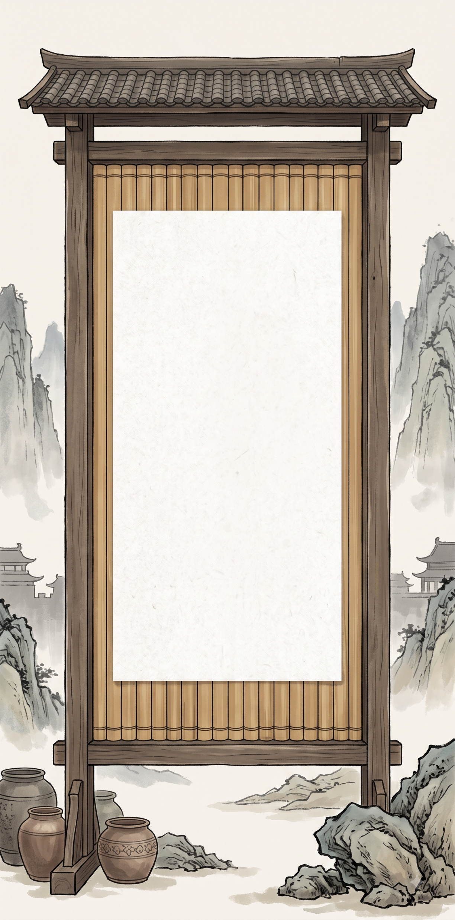
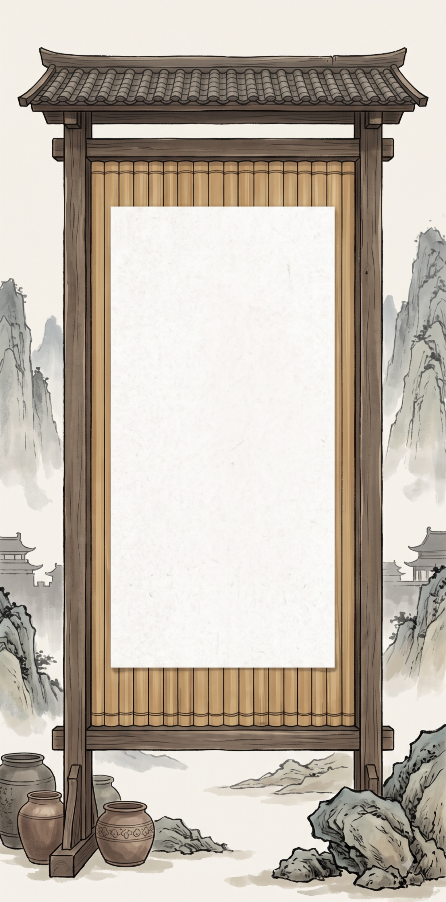
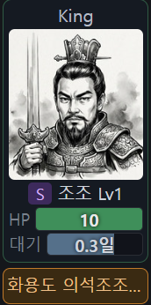
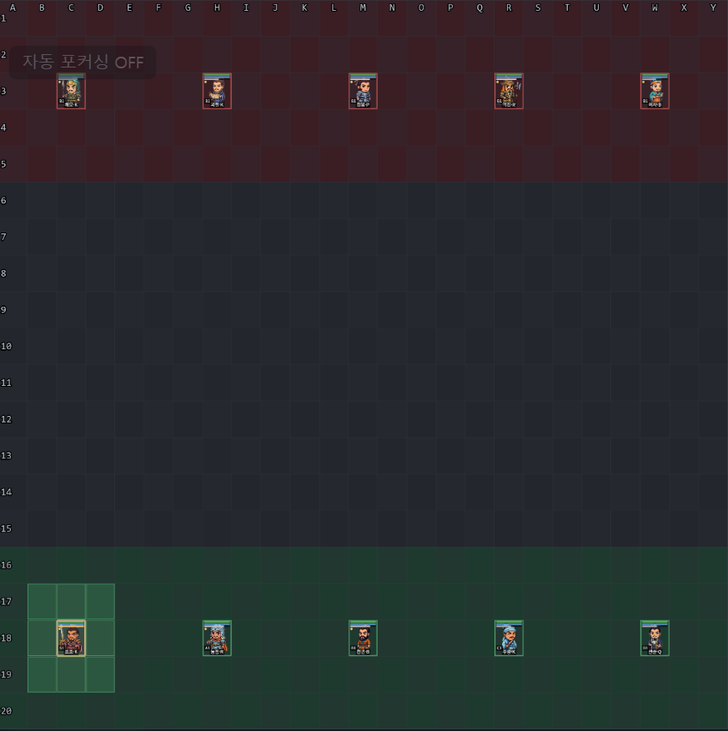
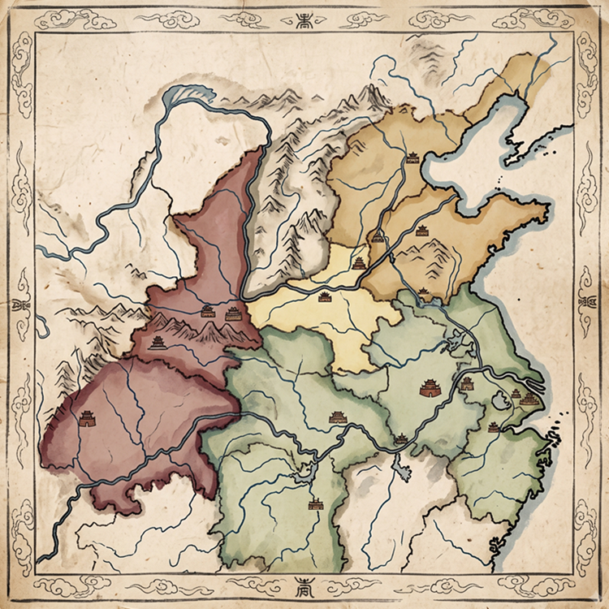

Slide 33
만민의 삼국지
만민의 삼국지
만민의 삼국지
메인 이미지
메인 이미지
메인 이미지
소셜 로그인 연동
SSO
환 경 설 정
ID
ID 기억
Language
화면 모드
ID
로그인 됨
ID
ID
KR
ID
세로
입장
입장
입장
계정 생성
계정 생성
계정 생성

